Slide 1
METODE NUMERIK
PERTEMUAN 7

Slide 2
INTEGRASI NUMERIK DENGAN METODE SIMPSON

Slide 3

TUJUAN PEMBELAJARAN
Mampu menentukan nilai integral tentu dari suatu fungsi dengan metode Simpson.

Slide 4
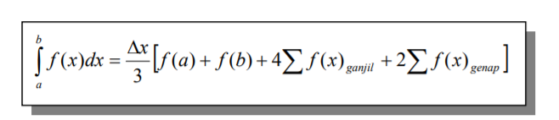
BENTUK UMUM METODE SIMPSON 1/3
Merupakan integral suatu fungsi f(x) terhadap variabel x yang dihitung antara batas x = a sampai x = b.
Keterengan:
i ganjil merupakan i= 1, 3, 5, 7, … sampai n-1
Sedangkan i genap merupakan
i= 2, 4, 6, 8, … sampai n-2
Contoh: jika n = 10, maka
i ganjil = 1, 3, 5, 7, dan 9, sedangkan
i genap = 2, 4, 6, dan 8.

Slide 5
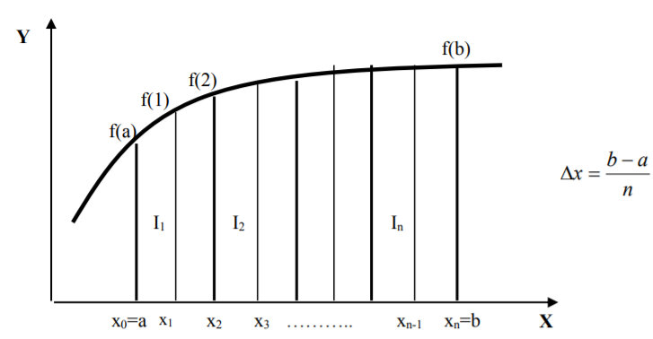

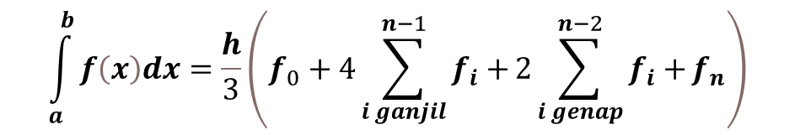
INTEGRAL METODE SIMPSON 1/3
$$\int_{a}^{b}{f\left(x\right)dx}=\frac{h}{3}\left(f_{0}+4\sum_{i ganjil}^{n−1}{f_{i}+}2\sum_{i genap}^{n−2}{f_{i}+}f_{n}\right)$$

Slide 6
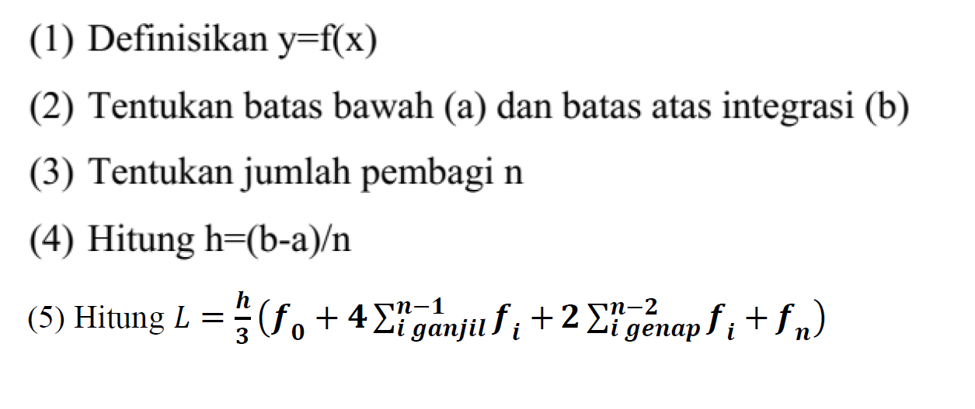
LANGKAH-LANGKAH METODE SIMPSON 1/3

Slide 7
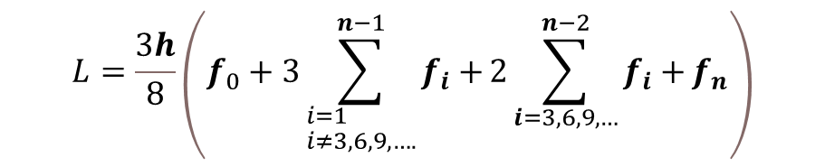
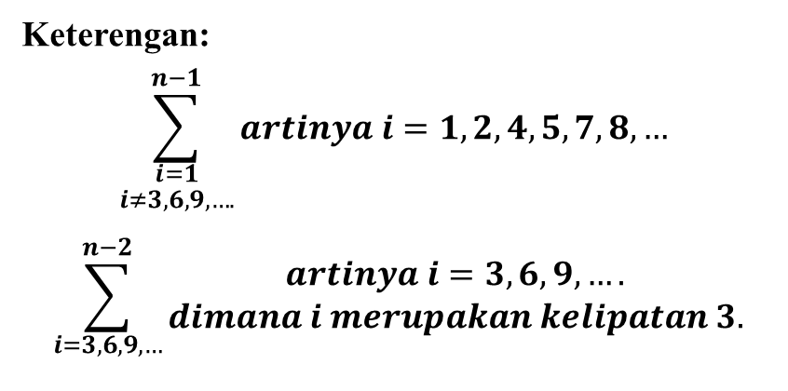
BENTUK UMUM METODE SIMPSON 3/8
Merupakan integral suatu fungsi f(x) terhadap variabel x yang dihitung antara batas x = a sampai x = b.
Keterengan:
$$\sum_{\begin{aligned}i=1 \\ i≠3, 6, 9,….\end{aligned}}^{n−1}{artinya i=1, 2, 4, 5, 7, 8, … }$$
$$\sum_{i=3, 6, 9,…}^{n−2}{\begin{aligned}artinya i=3, 6, 9, …. \\ dimana i merupakan kelipatan 3.\end{aligned}}$$
$$L=\frac{3h}{8}\left(f_{0}+3\sum_{\begin{aligned}&i=1 \\ &i≠3, 6, 9,….\end{aligned}}^{n−1}{f_{i}+}2\sum_{i=3, 6, 9,…}^{n−2}{f_{i}+}f_{n}\right)$$

Slide 8
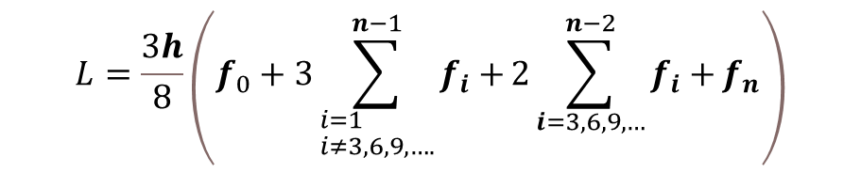
INTEGRAL METODE SIMPSON 3/8
$$L=\frac{3h}{8}\left(f_{0}+3\sum_{\begin{aligned}&i=1 \\ &i≠3, 6, 9,….\end{aligned}}^{n−1}{f_{i}+}2\sum_{i=3, 6, 9,…}^{n−2}{f_{i}+}f_{n}\right)$$

Slide 9
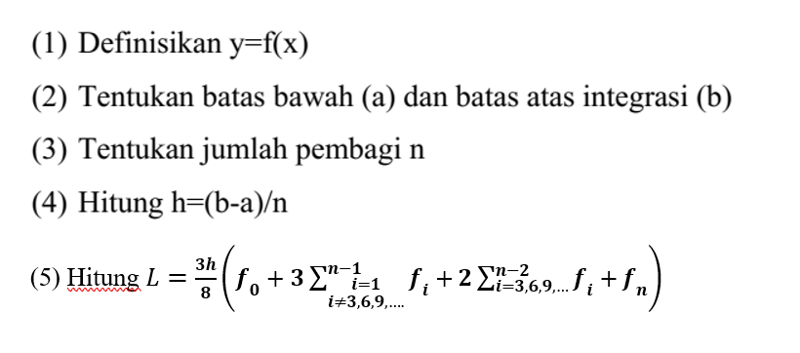
LANGKAH-LANGKAH METODE SIMPSON 3/8

Slide 10
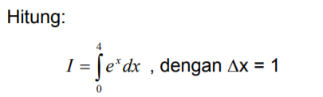
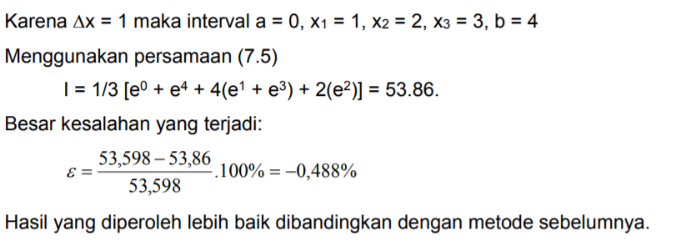
CONTOH SOAL
PENYELESAIAN :

Slide 11
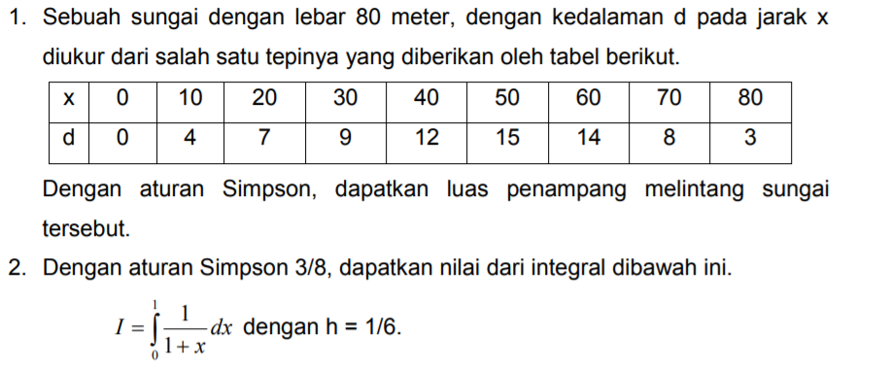
SOAL LATIHAN

